Slide 1
Государственное бюджетное учреждение Калининградской области общеобразовательная организация для обучающихся, воспитанников с ограниченными возможностями здоровья «Школа – интернат № 1»
Музыка и движение
5 «Б» класс
Иванникова Светлана Викторовна

Slide 2
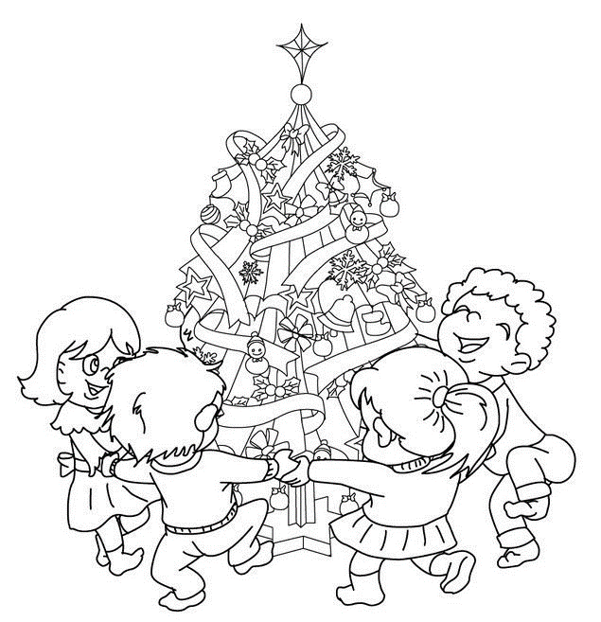
Новогодний хоровод

Slide 3
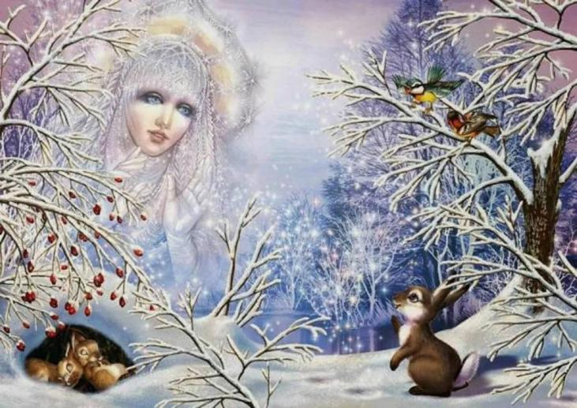
Зима морозна и бела.
На сколько месяцев она пришла?

Slide 4
Пересчитай снежинки.

Slide 5
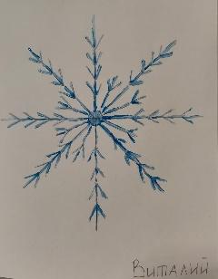
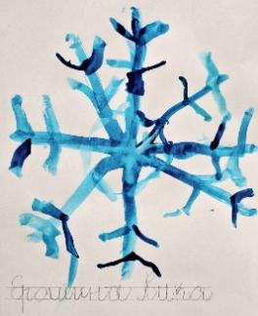
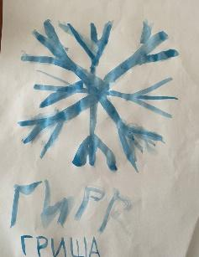
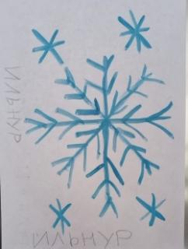
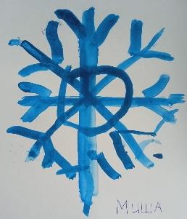
Оцени работы.

Slide 6
«Пляшет, кружится колечко из веселых человечков».
Что это?

Slide 7
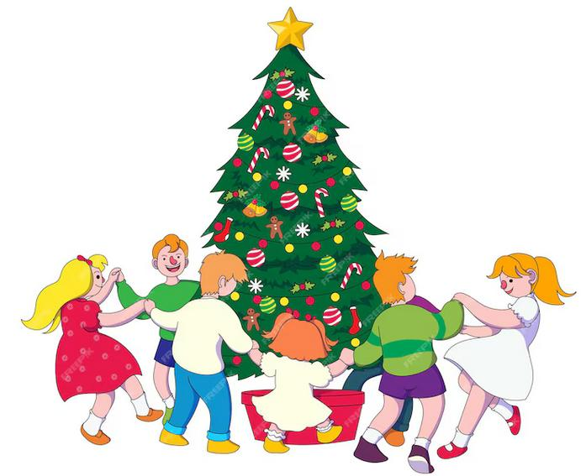
Новогодний хоровод

Slide 8
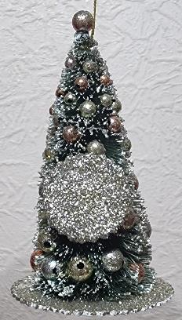
Чем наряжают зелёную красавицу?

Slide 9
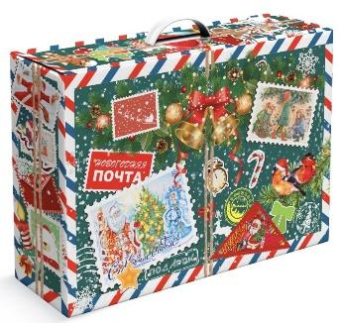
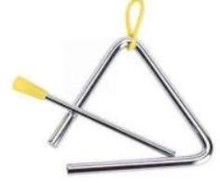
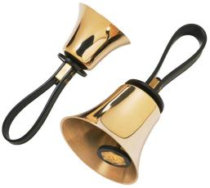
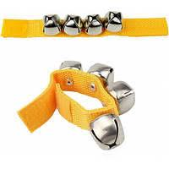
Покажи, где бубенцы, треугольник и колокольчики.

Slide 10
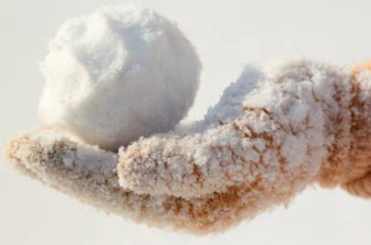
«Раз, два, три, четыре
Мы с тобой снежок лепили.
Круглый, крепкий, очень гладкий
И совсем – совсем не сладкий.
Раз – подбросим, два – поймаем,
Три – уроним и сломаем».

Slide 11
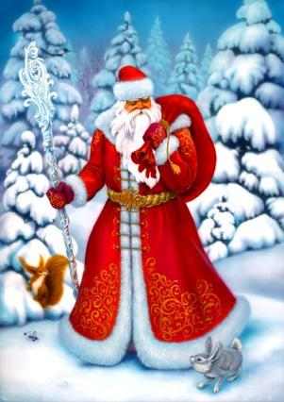
Кого ждут дети около ёлочки?
Дедушка Мороз очень любит, когда его встречают с песнями и плясками.

Slide 12
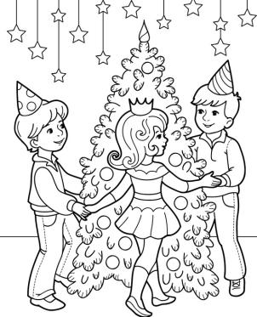
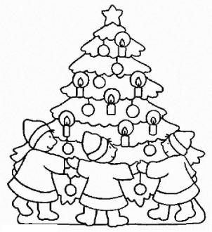
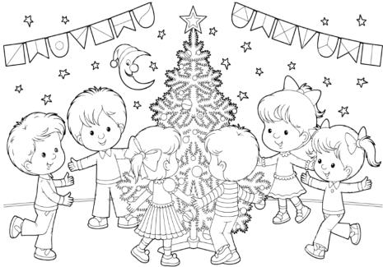
Раскрась понравившийся хоровод.

Slide 13
Спасибо за внимание!

